Slide 1

Initiative Qualité du club
Chris Bunch – LION Managing Editor
Sanjeev Ahuja – Chief of Marketing & Membership
Dan Hervey – Brand & Creative Director
Stephanie Morales – Meetings Manager
Notes:
L’Initiative Qualité du club est certainement l’approche la plus utilisée par les clubs pour évaluer leurs capacités à répondre aux besoins de leurs membres et de leurs collectivités.
Dans ce monde en perpétuel changement, un club doit être capable de gérer et de mettre en œuvre un processus d'évaluation et de formulation d'objectifs si simple qu’il pourra s’intégrer dans les procédures de fonctionnement habituelles du club nécessaires pour rester concentré sur les facteurs les plus critiques d'un club performant : service, qualité de l’effectif et formation des responsables

Slide 2
Cinq étapes
Étape 1 : Comprendre le processus de changement
Étape 2 : Déterminer le besoin de changement à l'aide d'évaluations critiques
Étape 3 : Déterminer le besoin de changement
Étape 4 : Élaborer des plans d’action
Étape 5 : Mettre en œuvre et maintenir le changement
Chris Bunch – LION Managing Editor
Sanjeev Ahuja – Chief of Marketing & Membership
Dan Hervey – Brand & Creative Director
Stephanie Morales – Meetings Manager

Slide 3
ÉTAPE
1
Comprendre le processus de changement
Chris Bunch – LION Managing Editor
Sanjeev Ahuja – Chief of Marketing & Membership
Dan Hervey – Brand & Creative Director
Stephanie Morales – Meetings Manager
Améliorer notre façon de faire
Notes:
Le changement est essentiel pour chaque club. Chaque club peut optimiser son action en comprenant mieux son fonctionnement actuel, en identifiant les axes à améliorer et en prenant des mesures pour atteindre ses objectifs.
Ces axes sont :
Revitaliser votre club avec de nouveaux membres
Redynamiser votre club par de nouvelles activités de service
Exceller en matière de formation des responsables et de fonctionnement du club
Faire connaître les accomplissements de votre club au grand public

Slide 4
ÉTAPE
2
Déterminer le besoin
de changement
Chris Bunch – LION Managing Editor
Sanjeev Ahuja – Chief of Marketing & Membership
Dan Hervey – Brand & Creative Director
Stephanie Morales – Meetings Manager
Remplir les quatre évaluations
Notes:
Chaque évaluation a été conçue pour identifier les points à améliorer.
Les évaluations :
aident à centrer la réflexion
guident la discussion
encouragent l’exploration des ressources
peuvent être remplies individuellement ou en groupe
Nous formerons de petits groupes pour remplir ou examiner les évaluations. Que pensez-vous découvrir ?

Slide 5
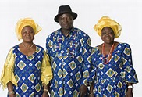
Évaluation 1 : Revitaliser votre club avec de nouveaux membres
Remplir l’évaluation en page 2
Notre club recrute des responsables locaux pouvant nous aider à faire avancer nos projets.
Notre club recherche activement des membres potentiels et en recrute avec succès.
Les efforts de recrutement sont reconnus et bénéficient d’un soutien.
Les nouveaux membres reçoivent une orientation engageante et informative.
Chris Bunch – LION Managing Editor
Sanjeev Ahuja – Chief of Marketing & Membership
Dan Hervey – Brand & Creative Director
Stephanie Morales – Meetings Manager

Slide 6
Évaluation 1 : Revitaliser votre club avec de nouveaux membres
Remplir l’évaluation Membres du club en page 3
Chris Bunch – LION Managing Editor
Sanjeev Ahuja – Chief of Marketing & Membership
Dan Hervey – Brand & Creative Director
Stephanie Morales – Meetings Manager
Quelles actions le club peut-il entreprendre pour stimuler le recrutement ?
Comment le club peut-il entretenir l’intérêt et l’engagement de ses membres ?
Qu'est-ce qui aurait pu être fait différemment pour maintenir impliqué les membres qui ont quitté notre club ?

Slide 7


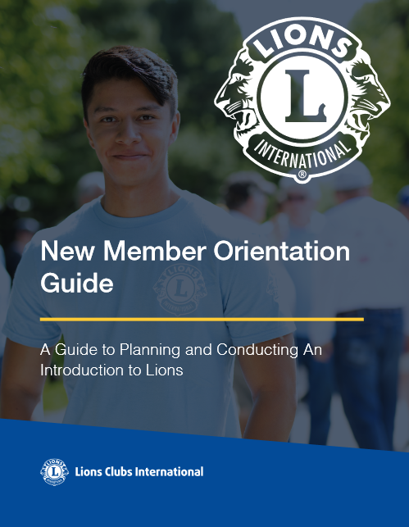
Ressources :
Revitaliser votre club avec de nouveaux membres
Chris Bunch – LION Managing Editor
Sanjeev Ahuja – Chief of Marketing & Membership
Dan Hervey – Brand & Creative Director
Stephanie Morales – Meetings Manager

Slide 8
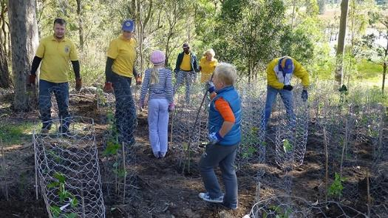
Évaluation 2 : Redynamiser votre club par de nouvelles activités de service
Remplir l’évaluation en page 4
Notre club travaille en partenariat avec des organisations/entreprises locales pour identifier les besoins.
Nos activités attirent de nouveaux membres dans notre club.
Notre club invite les Leos et d’autres jeunes à servir à nos côtés.
Les membres voient l'impact de leurs projets.
Chris Bunch – LION Managing Editor
Sanjeev Ahuja – Chief of Marketing & Membership
Dan Hervey – Brand & Creative Director
Stephanie Morales – Meetings Manager

Slide 9
Évaluation 2 : Redynamiser votre club par de nouvelles activités de service
Remplir l’évaluation Membres du club en page 5
Avez-vous des suggestions concernant les questions de l’évaluation ou des idées sur la manière d’améliorer notre service ?
Quel est le projet ou l’activité que vous aimez le plus ?
Quel est le projet ou l’activité que vous aimez le moins ?
Quels nouveaux types d’activités de service devraient être envisagés ?
Existe-t-il des activités en cours qui devraient être réexaminées ou repensées ?
Chris Bunch – LION Managing Editor
Sanjeev Ahuja – Chief of Marketing & Membership
Dan Hervey – Brand & Creative Director
Stephanie Morales – Meetings Manager

Slide 10





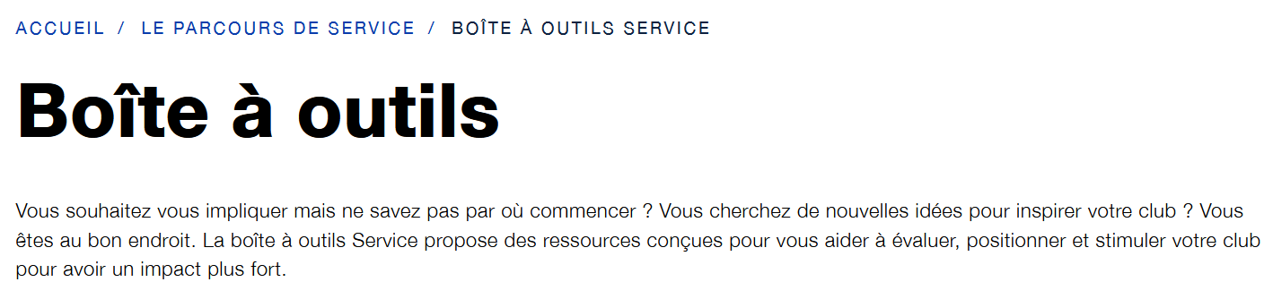
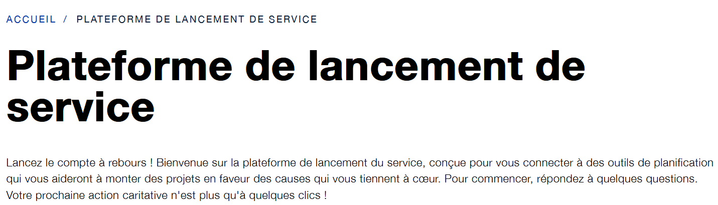
Ressources :
Redynamiser votre club par de nouvelles activités de service
Le parcours du service
DIABÈTE
ENVIRONNEMENT
MALNUTRITION
SANTÉ OCULAIRE
CANCER
INFANTILE

Slide 11

Évaluation 3 : Exceller en matière de formation des responsables et de fonctionnement du club
Remplir l’évaluation en page 6
Le club encourage tous ses membres à occuper des postes de responsabilité.
Les dirigeants du club tiennent les membres informés des décisions du club.
Les membres s’y sentent engagés et cet engagement est une bonne utilisation de leur temps.
Les membres sont satisfaits de la gestion du club.
Chris Bunch – LION Managing Editor
Sanjeev Ahuja – Chief of Marketing & Membership
Dan Hervey – Brand & Creative Director
Stephanie Morales – Meetings Manager

Slide 12
Évaluation 3 : Exceller en matière de formation des responsables et de fonctionnement du club
Remplir l’évaluation Responsables en pages 6-7
Avez-vous des questions concernant le fonctionnement de notre club ?
Quelles améliorations pourraient être apportées à nos réunions ?
Quels changements pourraient rendre votre participation plus constructive ?
Existe-t-il un conflit au sein du club ?
Existe-t-il un besoin pour plus de communications entre les membres du club ?
Si vous pouviez changer une seule chose, quelle serait-elle ?
Chris Bunch – LION Managing Editor
Sanjeev Ahuja – Chief of Marketing & Membership
Dan Hervey – Brand & Creative Director
Stephanie Morales – Meetings Manager

Slide 13




Outils Fonctionnement du club et qualité
Outils pour la formulation d’objectifs et de plan d’action
Votre club, à votre façon !
Chris Bunch – LION Managing Editor
Sanjeev Ahuja – Chief of Marketing & Membership
Dan Hervey – Brand & Creative Director
Stephanie Morales – Meetings Manager
Texte standard de constitution et statuts
e-Books pour chaque officiel de club
Notes:
Constitution et Statuts : Nouveaux postes d’officiels, de directeur et de président de commission. Commissions remaniées. Définit le nouvel organigramme de club standard
Votre club, à votre façon ! : Guide pour personnaliser vos réunions. Réinventer vos réunions statutaires. Idées pour encourager l’implication. Idées de programmes pour les réunions de club. Promouvoir vos réunions et manifestations auprès du public.
E-books : Président et vice-président de club, secrétaire de club, trésorier de club, président de commission Effectif de club, président de commission Service de club
Planifier la réussite de votre club ! : Guide et présentation PowerPoint aideront votre club à déterminer ses points forts, à trouver des moyens de s’améliorer et de nouvelles opportunités pour l’aider à se développer. Le guide propose des fiches pour développer une vision, évaluer les besoins du club et préparer un plan pour une mise en œuvre réussie.

Slide 14
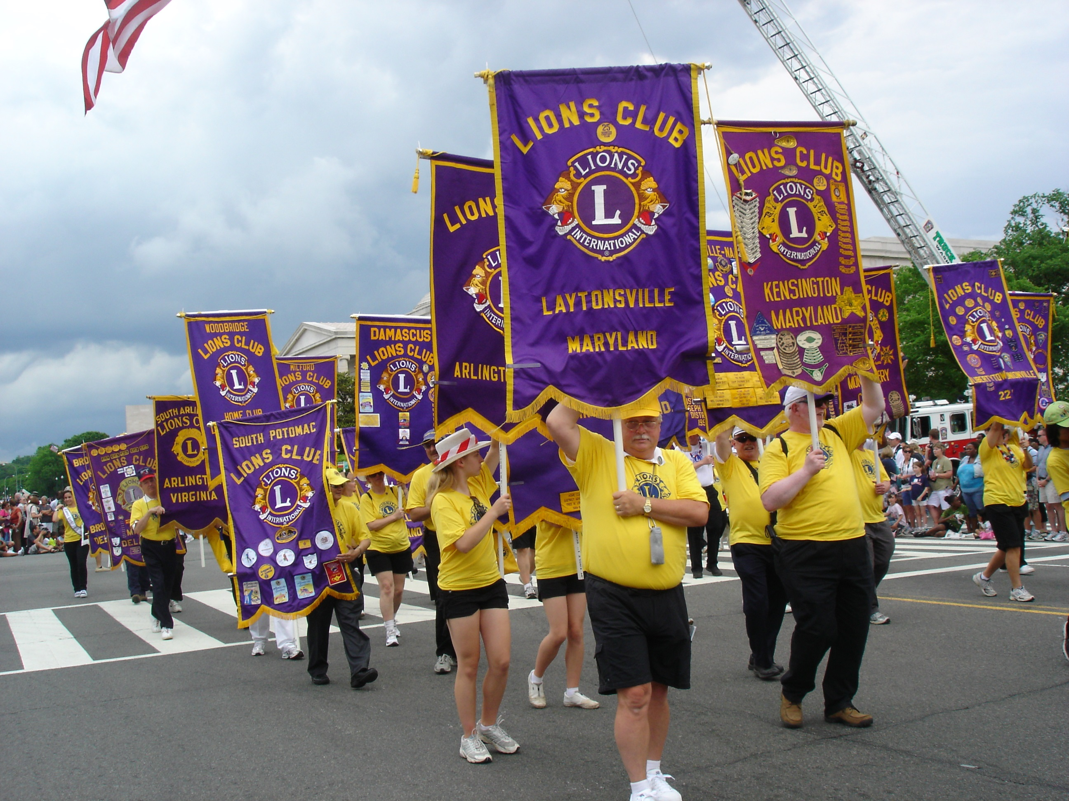
Évaluation 4 : Faire connaître les accomplissements de votre club au grand public
Remplir l’évaluation en pages 8-9
Perception négative ou positive de votre club par le public
Visibilité auprès des leaders locaux
Liens avec les médias locaux et les réseaux sociaux
Efficacité de la communication interne
Chris Bunch – LION Managing Editor
Sanjeev Ahuja – Chief of Marketing & Membership
Dan Hervey – Brand & Creative Director
Stephanie Morales – Meetings Manager

Slide 15
Évaluation 4 : Faire connaître les accomplissements de votre club au grand public
Remplir l’évaluation Responsables en pages 8-9
Chris Bunch – LION Managing Editor
Sanjeev Ahuja – Chief of Marketing & Membership
Dan Hervey – Brand & Creative Director
Stephanie Morales – Meetings Manager
Comment notre club est-il perçu par le public local ?
Que peut faire notre club pour faire évoluer l’opinion publique sur le Lions et accroître notre visibilité ?

Slide 16

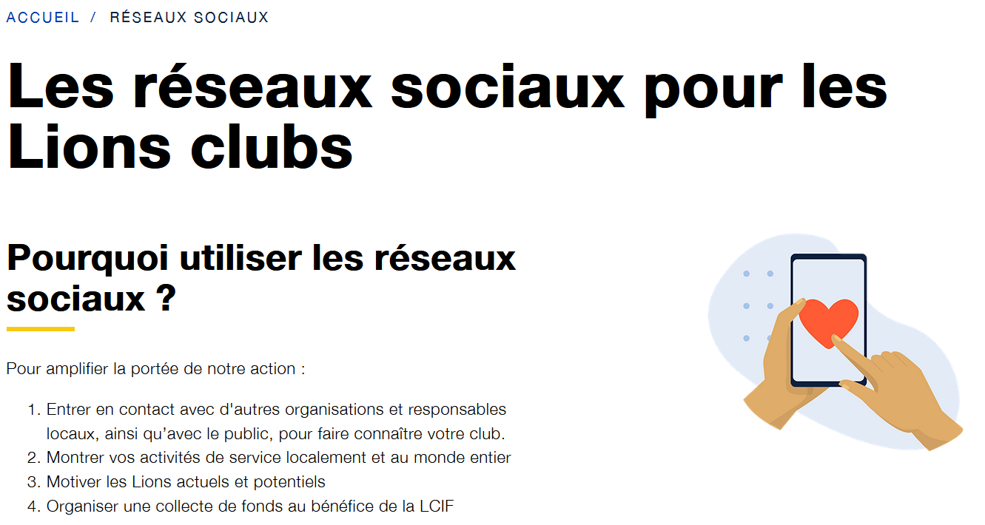



Outils de relations publiques et médias
Guide du président de la commission Marketing
Concours d'affiches
de la paix

Slide 17
PAUSE
Chris Bunch – LION Managing Editor
Sanjeev Ahuja – Chief of Marketing & Membership
Dan Hervey – Brand & Creative Director
Stephanie Morales – Meetings Manager

Slide 18
ÉTAPE
3
Formuler des objectifs
Chris Bunch – LION Managing Editor
Sanjeev Ahuja – Chief of Marketing & Membership
Dan Hervey – Brand & Creative Director
Stephanie Morales – Meetings Manager

Slide 19
S
M
A
R
T
S
M
A
R
T
pécifique
esurable
tteignable
éaliste
Limité dans
le Temps
S’assurer que l'objectif est clair.
L’évolution des progrès doit être mesurable.
Chaque objectif doit être réalisable par l’action.
Avec un calendrier des progrès.
Exigeant mais pas irréaliste.
Notes:
Formuler trois objectifs S.M.A.R.T. par évaluation.
Discuter des objectifs et formuler trois objectifs S.M.A.R.T. par évaluation. Vérifier occasionnellement que chaque point d’évaluation est suffisamment abordé.

Slide 20
Discussion en groupe
Chris Bunch – LION Managing Editor
Sanjeev Ahuja – Chief of Marketing & Membership
Dan Hervey – Brand & Creative Director
Stephanie Morales – Meetings Manager
Notes:
Annonce des objectifs. Nous partagerons 3 objectifs de chaque groupe.

Slide 21
Développer des plans
ÉTAPE
4
Déterminer les priorités à court et long terme
Donner des objectifs aux commissions
Encourager les membres du club à s’impliquer dans les solutions
Chris Bunch – LION Managing Editor
Sanjeev Ahuja – Chief of Marketing & Membership
Dan Hervey – Brand & Creative Director
Stephanie Morales – Meetings Manager

Slide 22
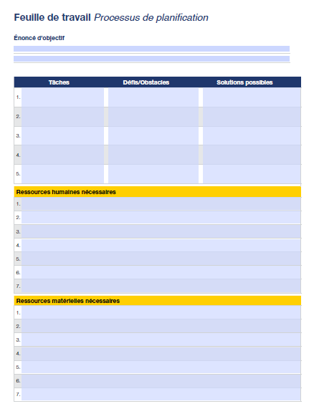

Utilisez ces outils pour préparer et planifier le changement

Slide 23
Discussion en groupe
Chris Bunch – LION Managing Editor
Sanjeev Ahuja – Chief of Marketing & Membership
Dan Hervey – Brand & Creative Director
Stephanie Morales – Meetings Manager
Notes:
Annonce des objectifs. Nous partagerons 3 objectifs de chaque groupe.

Slide 24
ÉTAPE
5
Initier et maintenir le processus de changement
Chris Bunch – LION Managing Editor
Sanjeev Ahuja – Chief of Marketing & Membership
Dan Hervey – Brand & Creative Director
Stephanie Morales – Meetings Manager

Slide 25
Utilisez ces outils pour préparer et planifier le changement !
Mise en œuvre du changement
Soutenir le changement
Décider de date limite pour chaque point de référence
Informer le club jusqu’à ce que le point de référence soit atteint
Maintenir le changement
Les changements entrainent d’autres changements
Explorer de nouvelles possibilités

Slide 26
Outils et ressources
Améliorer la qualité des clubs
https://www.lionsclubs.org/fr/resources-for-members/resource-center/improving-club-quality
Groupe Facebook : Improving Lions Club Quality https://www.facebook.com/groups/317754885360703/
Notes:
Le LCI propose aux clubs une variété d'outils et de ressources. Visitez la page web et rejoignez le groupe Facebook Améliorer la qualité du club (en anglais)

Slide 27
Discussion en groupe
CONCLUSION
Chris Bunch – LION Managing Editor
Sanjeev Ahuja – Chief of Marketing & Membership
Dan Hervey – Brand & Creative Director
Stephanie Morales – Meetings Manager
Notes:
Demander à quelques participants de nommer la découverte la plus importante qu’ils aient faite pendant l'atelier de travail.
Après la discussion, rassembler leurs déclarations et faire un récapitulatif.

Slide 28

Prix Excellence de club - Une feuille de route vers le succès
Critères axés sur :
Développement de l’effectif
Service
Formation des responsables et excellence organisationnelle
Marketing et communication
Chris Bunch – LION Managing Editor
Sanjeev Ahuja – Chief of Marketing & Membership
Dan Hervey – Brand & Creative Director
Stephanie Morales – Meetings Manager
Notes:
Les clubs qui excellent en matière d’activités de service, de croissance de l'effectif, de communication et de gestion peuvent prétendre au prestigieux Prix Excellence de club. Utilisez comme feuille de route vers l'excellence les qualifications détaillées sur le formulaire de candidature.

Slide 29
Merci
Chris Bunch – LION Managing Editor
Sanjeev Ahuja – Chief of Marketing & Membership
Dan Hervey – Brand & Creative Director
Stephanie Morales – Meetings Manager
Notes:
Remercier le groupe pour sa participation.

